Slide 1

Đề tài XÂY DỰNG MÔ HÌNH­­ MÁY HỌC ĐỂ DỰ ĐOÁN SỐ LƯỢNG XE ĐẠP ĐƯỢC THUÊ
Máy Học Ứng Dụng
Báo cáo nhóm: 6 (H01)
Thực hiện:
Nguyễn Hồng Tuấn Phát
Lê Thị Tiến
Nguyễn Quốc Việt
Trương Huỳnh Tú Như
GVHD: Huỳnh Gia Khương
Hậu Giang, ngày 11 tháng 04 năm 2024

Slide 2
Nội Dung
Mô tả dữ liệu
2. Ý nghĩa dữ liệu
3. Phân tích dữ liệu và lựa chọn mô hình
4. Cấu hình máy tính
5. Huấn luyện và kết quả thực nghiệm
6. Đánh giá mô hình
7. Kết luận và hướng phát triển

Slide 3
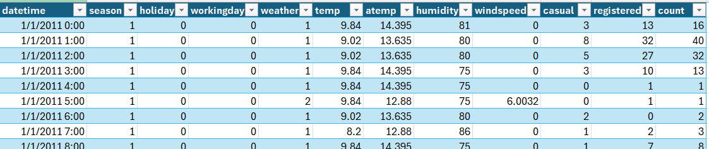
1. Mô tả dữ liệu
Tập dữ liệu Bike Sharing Demand được thu thập từ Kaggle, tập dữ liệu Bike Sharing Demand là một trong những cuộc thi của Kaggle diễn ra vào năm 2015 với câu hỏi được đặt ra là: Dựa vào data của một hãng cung cấp cho thuê xe đạp ở Washington D.C, người tham gia cần phải dự báo được số lượng xe đạp sẽ được thuê.

Slide 4
2. Ý nghĩa dữ liệu
Từ việc phân tích các thuộc tính như datetime, season, holiday, workingday, weather, temp, atemp, humidity, casual, registered để dự đoán số lượng xe đạp được thuê ở cột thuộc tính mục tiêu là count.

Slide 5
3. Phân tích dữ liệu và lựa chọn mô hình
Ý nghĩa của các đặc trưng:
Các đặc trưng | Ý nghĩa
1. datetime | Cho biết thời gian theo dịnh dạng %m/%d/%Y %H:%M:%hS
2. season | Cho biết mùa
3. holiday | Cho biết có phải ngày lễ hay không
4. weather | Cho biết thời tiết
5. workingday | Cho biết có phải là ngày làm việc không bao gồm cả cuối tuần và ngày lễ
6. temp | Nhiệt độ thực tế
7. atemp | Nhiệt độ mà con người cảm nhận
8. humidity | Độ ẩm tương đối

Slide 6
3. Phân tích dữ liệu và lựa chọn mô hình
Ý nghĩa của các đặc trưng:
Các đặc trưng | Ý nghĩa
9. windspeed | Tốc độ gió
10. casual | Số lượng xe mà khách vãng lai thuê
11. registered | Số lượng xe thuê mà khách có đăng ký dịch vụ
12. count | Tổng số lượng xe đạp được thuê
13. month | Số tháng trong năm (1-12)
14. year | Năm (2011-2012)
15. hour | Giờ trong ngày (0-23)
16. weekday | Ngày trong tuần

Slide 7
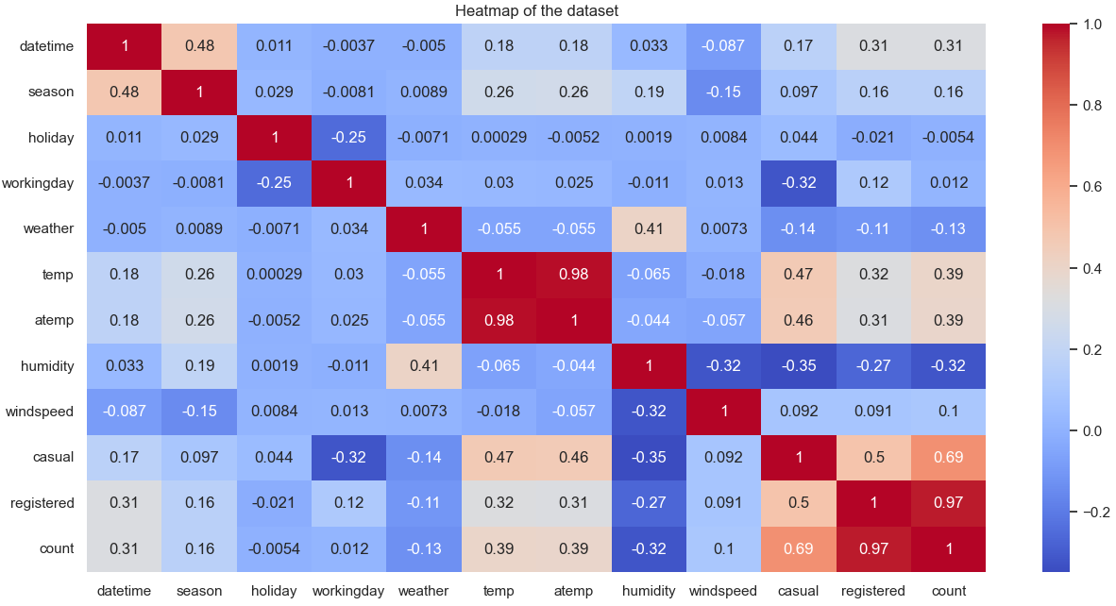
3. Phân tích dữ liệu và lựa chọn mô hình
Tiền xử lý và phân tích dữ liệu
Bản đồ nhiệt của các đặc trưng trước khi xử lý

Slide 8
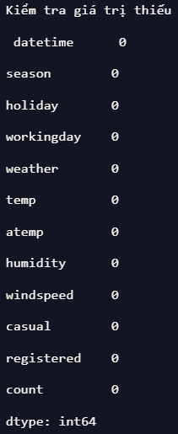
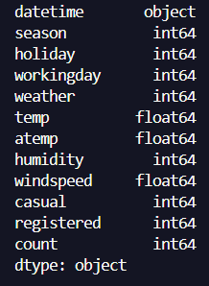
3. Phân tích dữ liệu và lựa chọn mô hình
Kiểu dữ liệu và giá trị của các đặc trưng trước khi xử lý

Slide 9
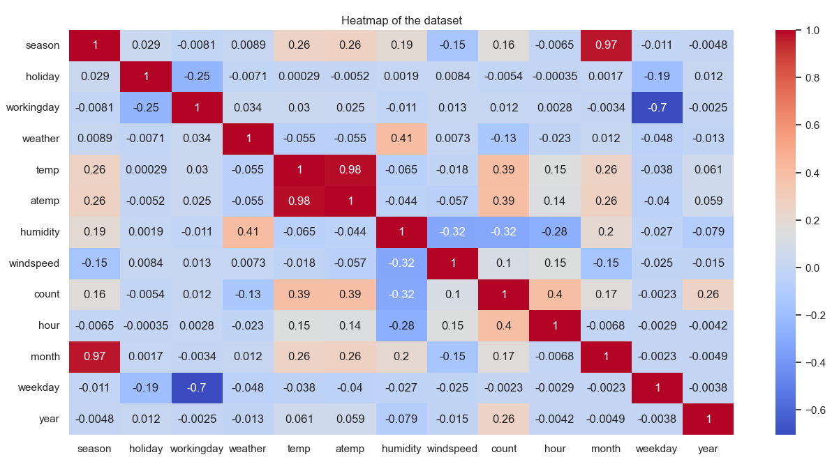
3. Phân tích dữ liệu và lựa chọn mô hình
Bản đồ nhiệt của các đặc trưng sau khi xử lý

Slide 10
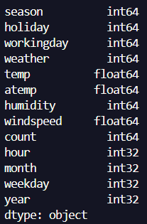
3. Phân tích dữ liệu và lựa chọn mô hình
Kiểu dữ liệu của các đặc trưng sau khi xử lý

Slide 11
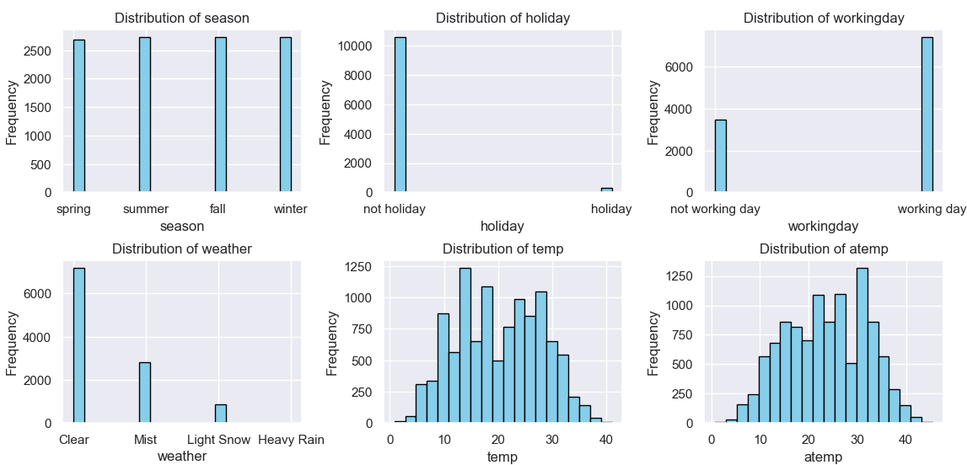
3. Phân tích dữ liệu và lựa chọn mô hình
Biểu đồ phân phối giá trị của thuộc tính

Slide 12
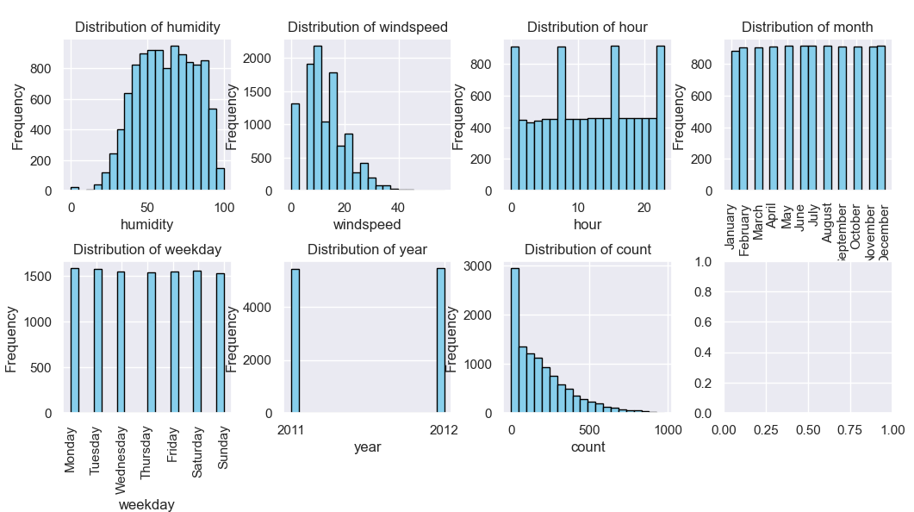
3. Phân tích dữ liệu và lựa chọn mô hình
Biểu đồ phân phối giá trị của thuộc tính

Slide 13
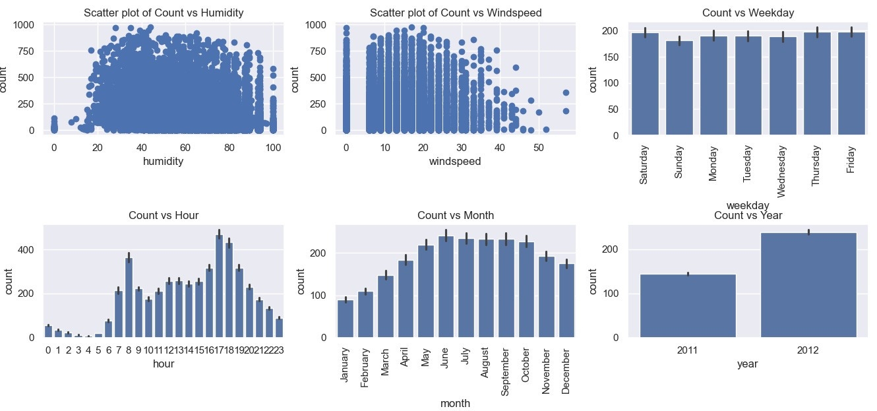
3. Phân tích dữ liệu và lựa chọn mô hình
Biểu diễn các mối quan hệ giữa các thuộc tính và nhãn

Slide 14
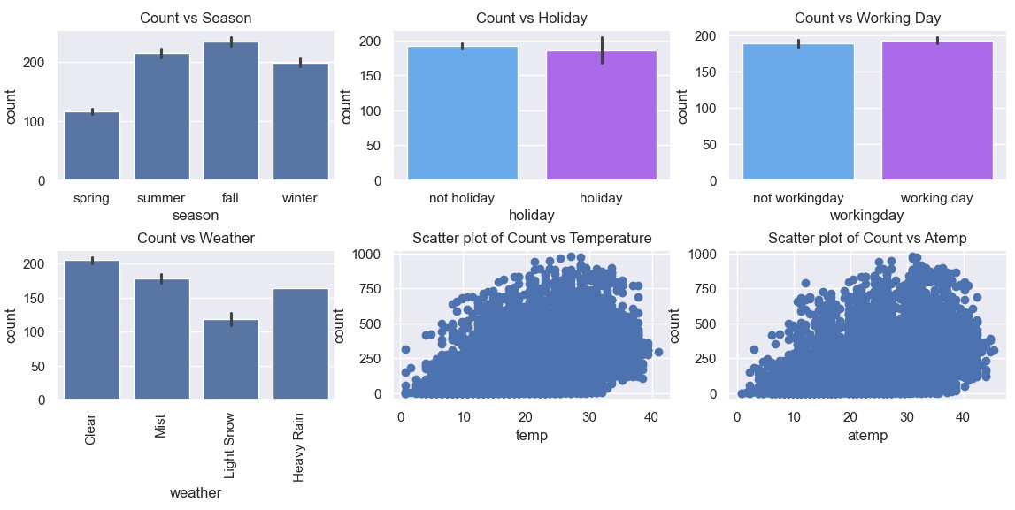
3. Phân tích dữ liệu và lựa chọn mô hình
Biểu diễn các mối quan hệ giữa các thuộc tính và nhãn

Slide 15
3. Phân tích dữ liệu và lựa chọn mô hình
Lựa chọn mô hình: Sử dụng nghi thức Hold-out và K-fold để phân chia tập dữ liệu và 5 mô hình: phương pháp tổng hợp mô hình, KNeighborsRegressor, LinearReGressor, RandomForestRegressor, DecisionTreeRegressor để huấn luyện tập dữ liệu.

Slide 16
4. Cấu hình máy tính
CPU | Intel Core i3-8145U 2.10Ghz
RAM | 8GB
ROM | SSD 512GB
GPU | Intel UHD Graphics 620

Slide 17
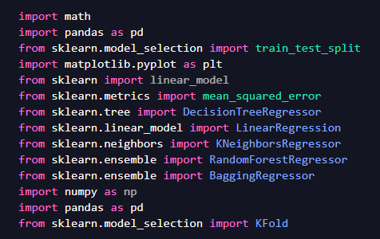
5. Huấn luyện và kết quả thực nghiệm
Các bước huấn luyện đầu tiên:
Bước 1: Nhập tất cả thư viện cần thiết.

Slide 18
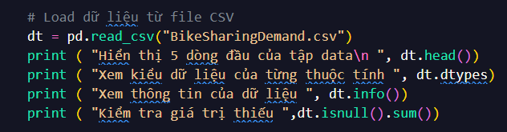
5. Huấn luyện và kết quả thực nghiệm
Bước 2: Đọc file BikeSharingDemand.csv và in ra các thông tin cần thiết.

Slide 19
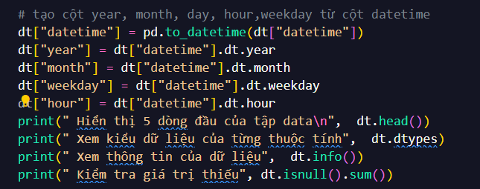
5. Huấn luyện và kết quả thực nghiệm
Bước 3: Xử lý data

Slide 20
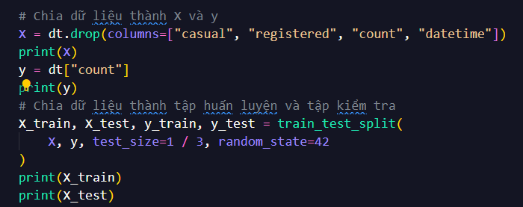
5. Huấn luyện và kết quả thực nghiệm
Bước 4: Chia tập dữ liệu theo Hold-out train 2/3 và test 1/3.

Slide 21
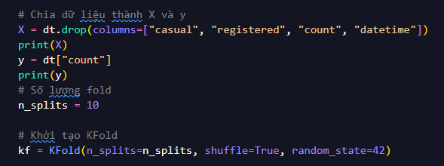
5. Huấn luyện và kết quả thực nghiệm
Bước 5: Chia tập dữ liệu theo K-fold.

Slide 22
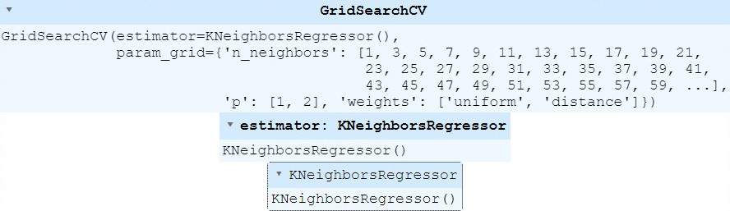
5. Huấn luyện và kết quả thực nghiệm
KneighborsRegressor
Kết quả của GridSearchCV đối với KneighborsRegressor

Slide 23
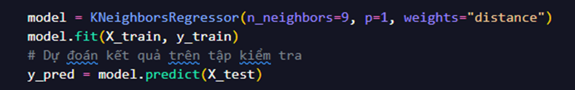
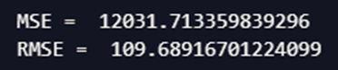
5. Huấn luyện và kết quả thực nghiệm
Kết quả tham số tốt nhất sau khi chạy GridSearchCV
Huấn luyện mô hình KneighborsRegressor
Kết quả của KneighborsRegressor với nghi thức Hold-out

Slide 24
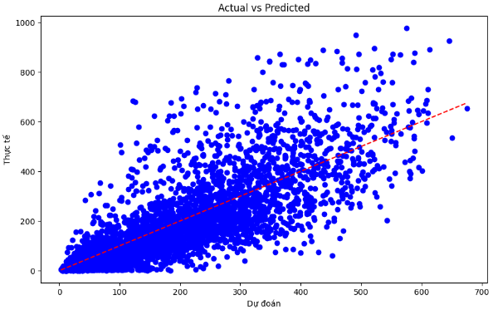
5. Huấn luyện và kết quả thực nghiệm
Đồ thị sau khi dự đoán theo Hold-out

Slide 25
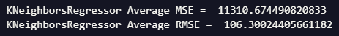
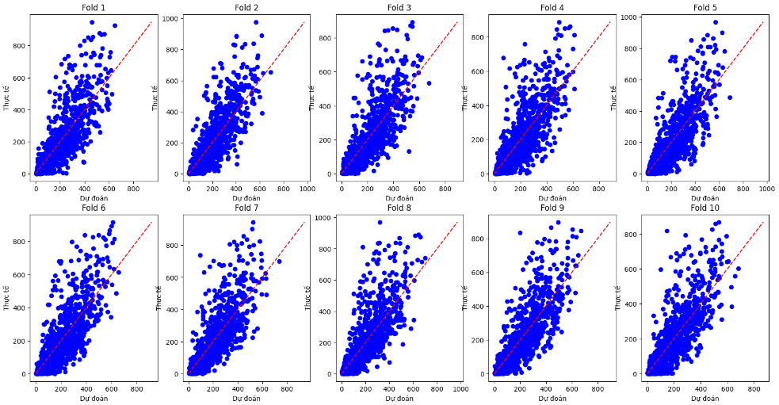
5. Huấn luyện và kết quả thực nghiệm
Kết quả của KneighborsRegressor với nghi thức K-fold
Đồ thị sau khi dự đoán theo K-fold

Slide 26
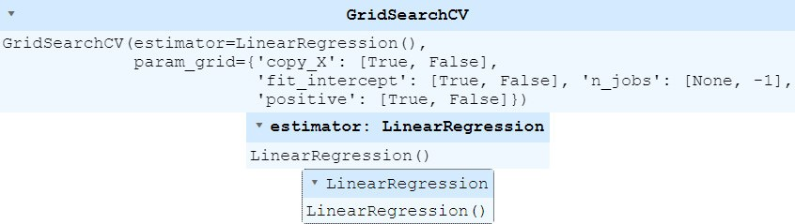
5. Huấn luyện và kết quả thực nghiệm
Linear Regression
Kết quả của GridSearchCV đối với Linear Regression

Slide 27
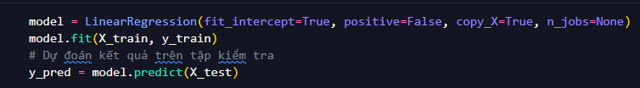
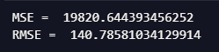
5. Huấn luyện và kết quả thực nghiệm
Kết quả tham số tốt nhất sau khi chạy GridSearchCV
Huấn luyện mô hình Linear Regression
Kết quả của Linear Regression với nghi thức Hold-out

Slide 28
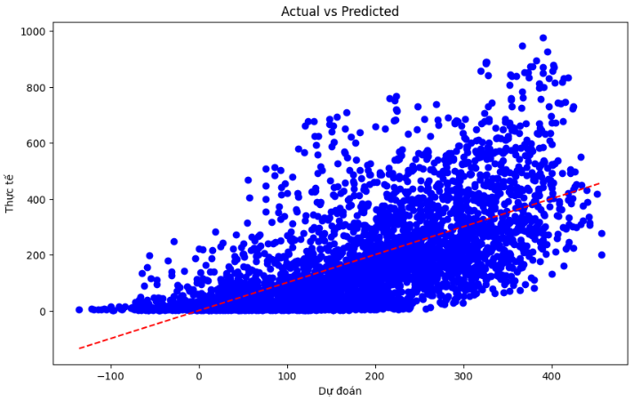
5. Huấn luyện và kết quả thực nghiệm
Đồ thị sau khi dự đoán theo Hold-out

Slide 29
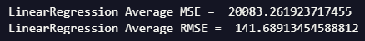
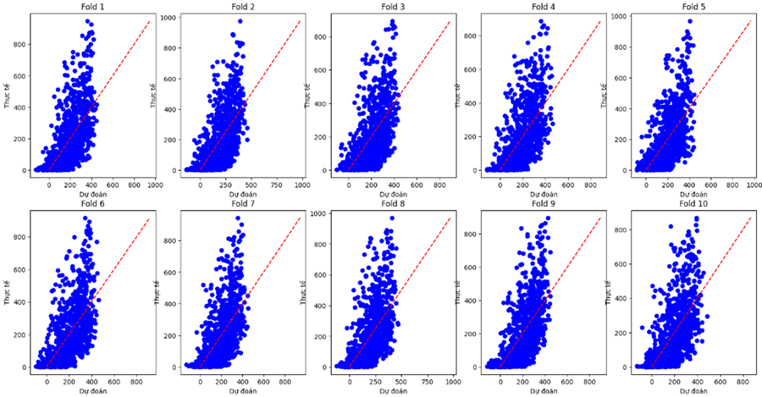
5. Huấn luyện và kết quả thực nghiệm
Kết quả của Linear Regression với nghi thức K-fold
Đồ thị sau khi dự đoán theo K-fold

Slide 30
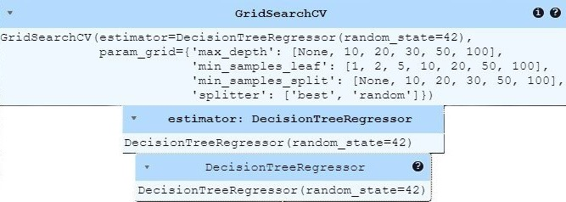
5. Huấn luyện và kết quả thực nghiệm
DecisionTreeRegressor
Kết quả của GridSearchCV đối với DecisionTreeRegressor

Slide 31
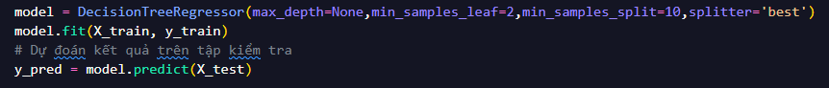
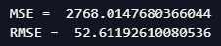
5. Huấn luyện và kết quả thực nghiệm
Kết quả tham số tốt nhất sau khi chạy GridSearchCV
Huấn luyện mô hình DecisionTreeRegressor
Kết quả của DecisionTreeRegressor với nghi thức Hold-out

Slide 32
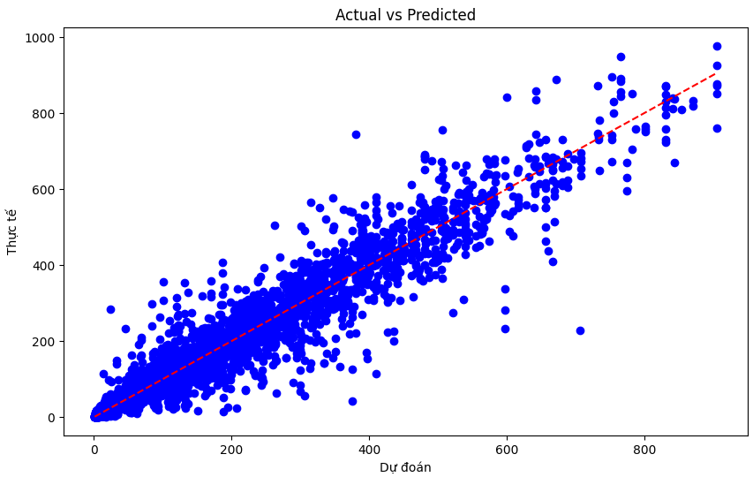
5. Huấn luyện và kết quả thực nghiệm
Đồ thị sau khi dự đoán theo Hold-out

Slide 33
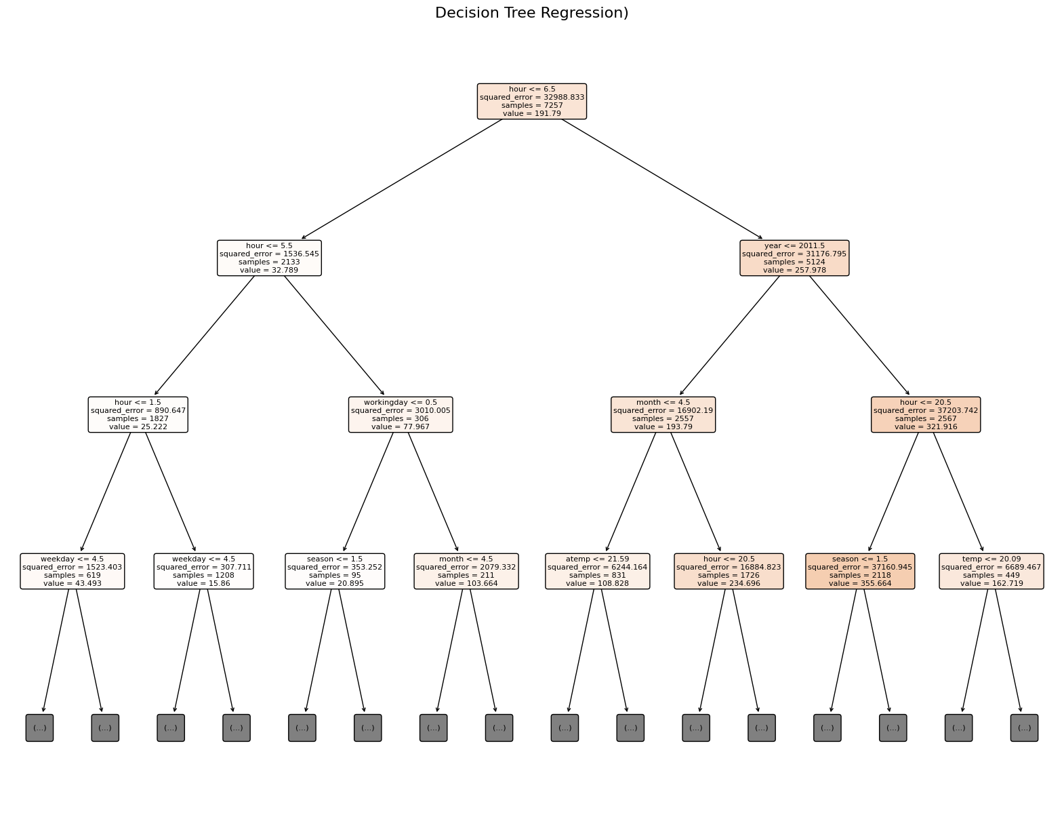
5. Huấn luyện và kết quả thực nghiệm
Cây quyết định sau khi dự đoán theo Hold-out

Slide 34
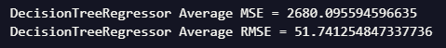
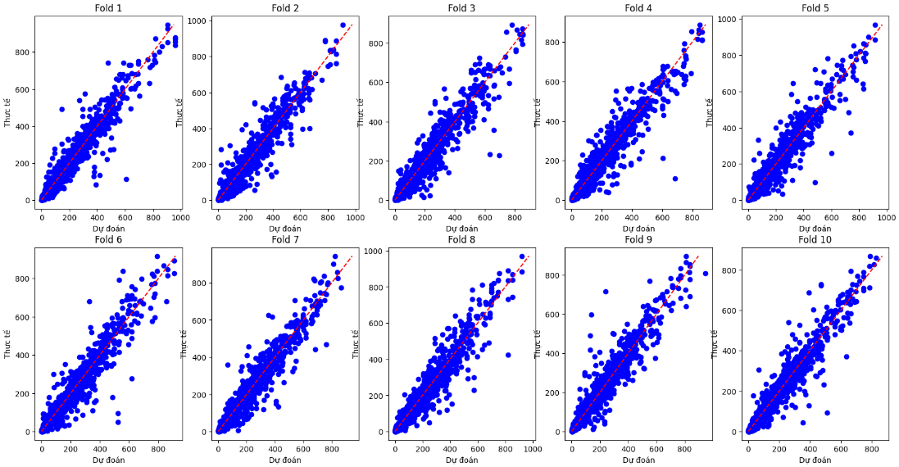
5. Huấn luyện và kết quả thực nghiệm
Kết quả của DecisionTreeRegressor với nghi thức K-fold
Đồ thị sau khi dự đoán theo K-fold

Slide 35
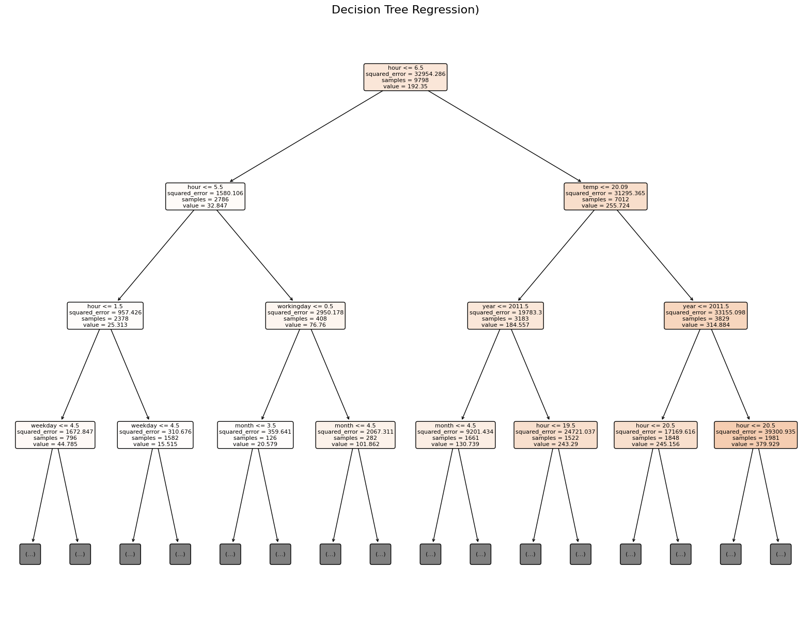
5. Huấn luyện và kết quả thực nghiệm
Cây quyết định sau khi dự đoán theo K-fold

Slide 36
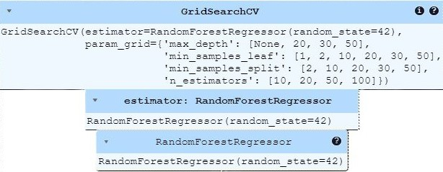
5. Huấn luyện và kết quả thực nghiệm
RandomForestRegressor
Kết quả của GridSearchCV đối với RandomForestRegressor

Slide 37
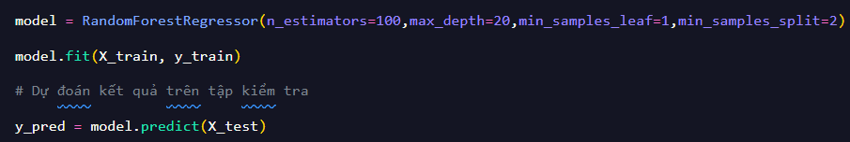
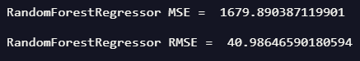
5. Huấn luyện và kết quả thực nghiệm
Kết quả tham số tốt nhất sau khi chạy GridSearchCV
Huấn luyện mô hình RandomForestRegressor
Kết quả của RandomForestRegressor với nghi thức Hold-out

Slide 38
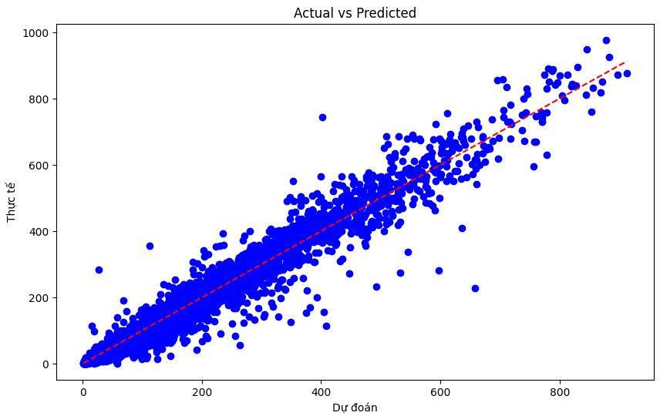
5. Huấn luyện và kết quả thực nghiệm
Đồ thị sau khi dự đoán theo Hold-out

Slide 39

5. Huấn luyện và kết quả thực nghiệm
Cây quyết định sau khi dự đoán theo Hold-out

Slide 40
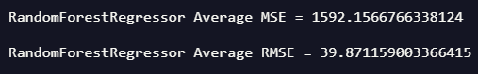
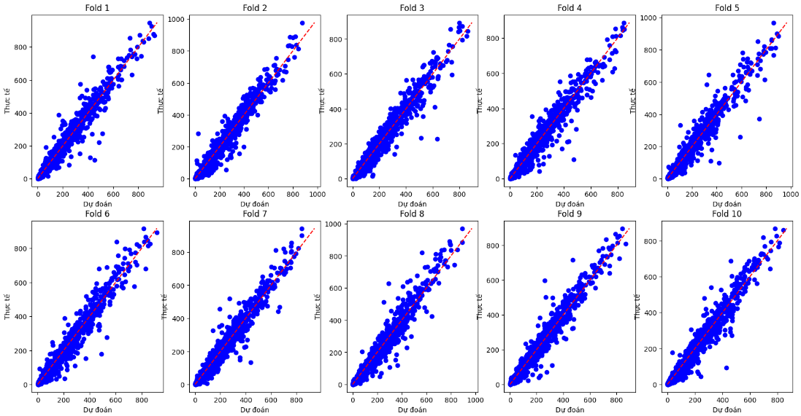
5. Huấn luyện và kết quả thực nghiệm
Kết quả của RandomForestRegressor với nghi thức K-fold
Đồ thị sau khi dự đoán theo K-fold

Slide 41
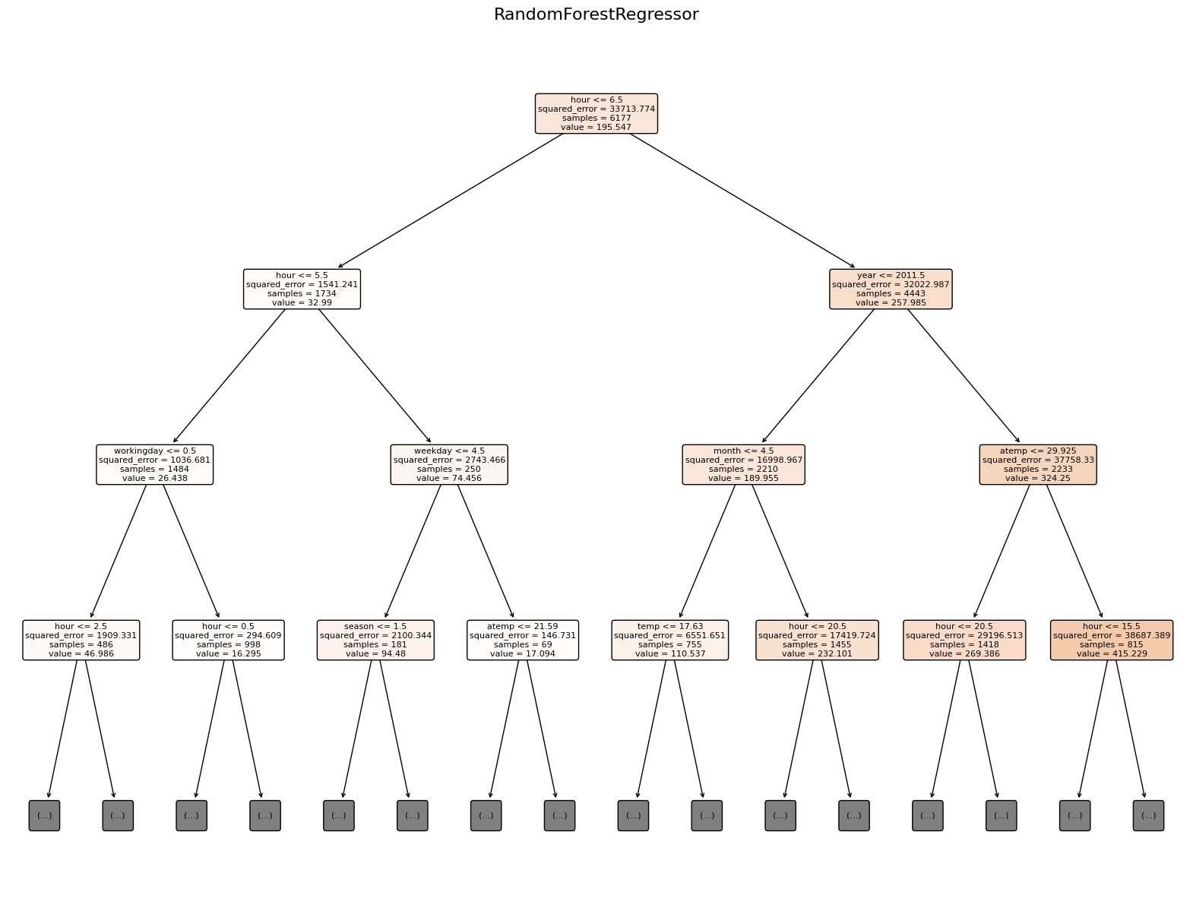
5. Huấn luyện và kết quả thực nghiệm
Cây quyết định sau khi dự đoán theo K-fold

Slide 42
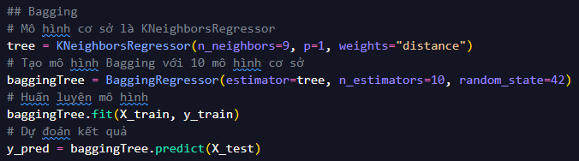
5. Huấn luyện và kết quả thực nghiệm
Phương pháp tổng hợp mô hình với mô hình cơ sở là KneighborsRegressor
Huấn luyện mô hình BaggingRegressor với mô hình cơ sở là KneighborsRegressor

Slide 43
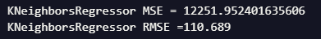
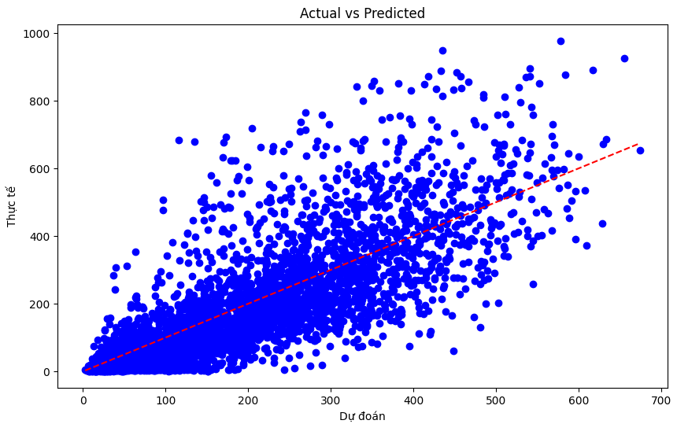
5. Huấn luyện và kết quả thực nghiệm
Kết quả của KneighborsRegressor với nghi thức Hold-out
Đồ thị sau khi dự đoán theo Hold-out

Slide 44
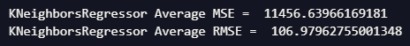
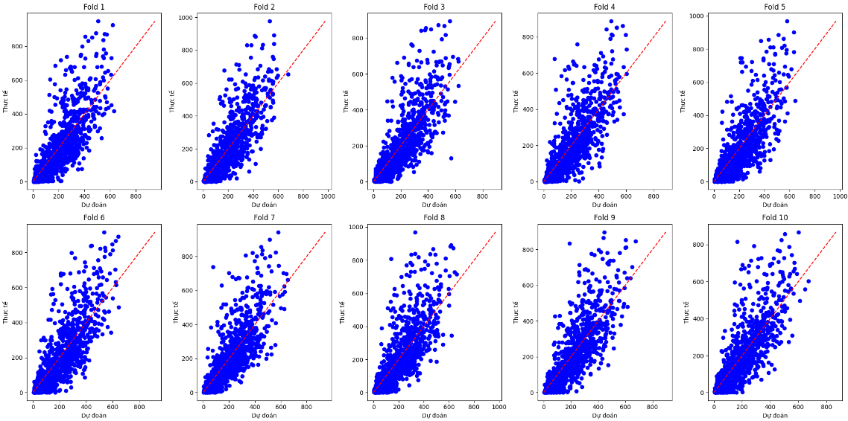
5. Huấn luyện và kết quả thực nghiệm
Kết quả của KneighborsRegressor với nghi thức K-fold
Đồ thị sau khi dự đoán theo K-fold

Slide 45
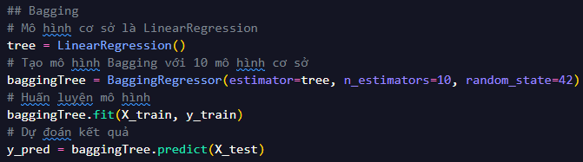
5. Huấn luyện và kết quả thực nghiệm
Phương pháp tổng hợp mô hình với mô hình cơ sở là LinearRegression
Huấn luyện mô hình BaggingRegressor với mô hình cơ sở là LinearRegression

Slide 46
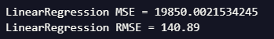
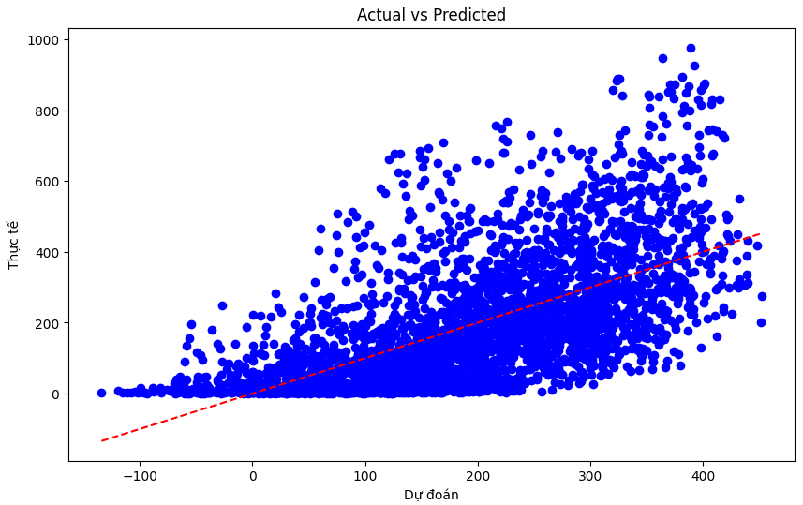
5. Huấn luyện và kết quả thực nghiệm
Kết quả của Linear Regression với nghi thức Hold-out
Đồ thị sau khi dự đoán theo Hold-out

Slide 47


5. Huấn luyện và kết quả thực nghiệm
Kết quả của LinearRegression với nghi thức K-fold
Đồ thị sau khi dự đoán theo K-fold

Slide 48

5. Huấn luyện và kết quả thực nghiệm
Phương pháp tổng hợp mô hình với mô hình cơ sở là DecisionTreeRegressor
Huấn luyện mô hình BaggingRegressor với mô hình cơ sở là DecisionTreeRegressor

Slide 49


5. Huấn luyện và kết quả thực nghiệm
Kết quả của DecisionTreeRegressor với nghi thức Hold-out
Đồ thị sau khi dự đoán theo Hold-out

Slide 50


5. Huấn luyện và kết quả thực nghiệm
Kết quả của DecisionTreeRegressor với nghi thức K-fold
Đồ thị sau khi dự đoán theo K-fold

Slide 51

5. Huấn luyện và kết quả thực nghiệm
Phương pháp tổng hợp mô hình với mô hình cơ sở là RandomForestRegressor
Huấn luyện mô hình BaggingRegressor với mô hình cơ sở là RandomForestRegressor

Slide 52


5. Huấn luyện và kết quả thực nghiệm
Kết quả của RandomForestRegressor với nghi thức Hold-out
Đồ thị sau khi dự đoán theo Hold-out

Slide 53


5. Huấn luyện và kết quả thực nghiệm
Kết quả của RandomForestRegressor với nghi thức K-fold
Đồ thị sau khi dự đoán theo K-fold

Slide 54
6. Đánh giá mô hình
Đánh giá mô hình hồi quy
Hold-out với tỷ lệ huấn luyện là 2/3 và kiểm tra là 1/3.
Algorithm | MSE | RMSE
KNeighborsRegressor | 12031.71 | 109.69
LinearRegression | 19820.64 | 140.79
DecisionTreeRegressor | 2768.01 | 52.61
RandomForestRegressor | 1679.90 | 40.99
Bagging KNeighborsRegressor | 12251.95 | 110.69
Bagging LinearRegression | 19850.00 | 140.89
Bagging DecisionTreeRegressor | 1836.58 | 42.86
Bagging RandomForestRegressor | 1771.94 | 42.09

Slide 55
6. Đánh giá mô hình
K-fold chia tập dữ liệu thành 10 phần, sau đó tính giá trị trung bình với 10 phần trên.
Algorithm | MSE | RMSE
KNeighborsRegressor | 11310.67 | 106.30
LinearRegression | 20083.26 | 141.69
DecisionTreeRegressor | 2680.10 | 51.74
RandomForestRegressor | 1592.16 | 39.87
Bagging KNeighborsRegressor | 11456.64 | 106.98
Bagging LinearRegression | 20088.30 | 141.71
Bagging DecisionTreeRegressor | 1837.31 | 42.80
Bagging RandomForestRegressor | 1642.10 | 40.49

Slide 56
6. Đánh giá mô hình
Nhận xét kết quả thực nghiệm
- Sau khi chạy các giải thuật trên ta thấy không có sự trên lệch lớn khi chạy tập dữ liệu bằng nghi thức Hold-out hay K-fold. Tuy nhiên có sự chênh lệch khá lớn giữa các giải thuật.
- Dựa trên 2 bảng so sánh kết quả khi chạy với nghi thức K-fold và chạy với nghi thức Hold-out, ta thấy các giải thuật khá tốt như DecisionTreeRegressor, RandomForestRegressor, Bagging DecisionTreeRegressor, Bagging RandomForestRegressort.

Slide 57
7. Kết luận và hướng phát triển
Kết luận: giải thuật tốt nhất của chúng tôi sau khi chạy các giải thuật trên là RandomForestRegressor và Bagging RandomForestRegressor với giá trị MSE là 1584.75 và 1642.10, còn giá trị RMSE là 39.74 và 40.49.

Slide 58

7. Kết luận và hướng phát triển
Kết quả áp dụng mô hình RandomForestRegressor vào tập dữ liệu thực tế

Slide 59
7. Kết luận và hướng phát triển
Hướng phát triển:
- Thu thập thêm dữ liệu
- Tìm ra cách tiền xử lý dữ liệu tốt hơn
- Tìm ra các giải thuật tốt hơn hoặc các tham số tốt hơn tham số hiện tại
- Có thể hướng đến các đề tài khác như: Phân tích ảnh hưởng của thời tiết đến việc thuê xe, Phân tích hành vi thuê xe của các nhóm khách hàng khác nhau, So sánh lượng xe thuê giữa các mùa và một số sự kiện đặc biệt (ngày lễ, cuối tuần).

Slide 60

Thank you
for Listening

